Slide 1
WENDy’s
Wendy's est une chaîne américaine de restauration rapide internationale fondée par Dave Thomas le 15 novembre 1969 à Columbus, dans l'Ohio .

Slide 2
Le projet
Une chaîne de restaurants s’appele wendy’s souhaite créer un site web pour renforcer sa présence web au delà des réseau sociaux.
La chaîne de restaurants propose que vous réalisez le maquettage de son site web
Le Site web de la chaîne de restaurants est : https://www.wendys.com/
Lien Github du repo du projet : https://github.com/ossallaoui/Maquettage-d-un-siteweb-pour-une-cha-ne-de-restaurants

Slide 3
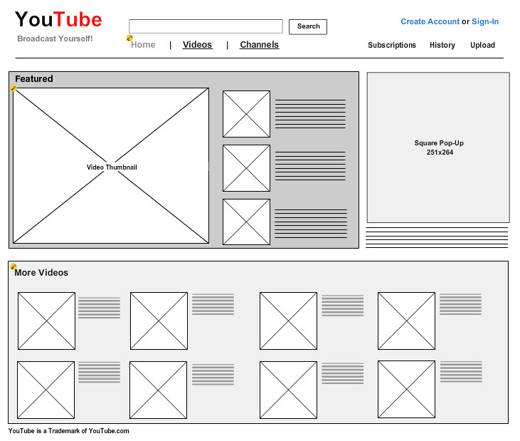
MOCKUP
Un wireframe HTML au format interactif
Aujourd’hui un mockup c’est :
Un modèle d’une interface utilisateur présenté dans la vie réelle

Slide 4
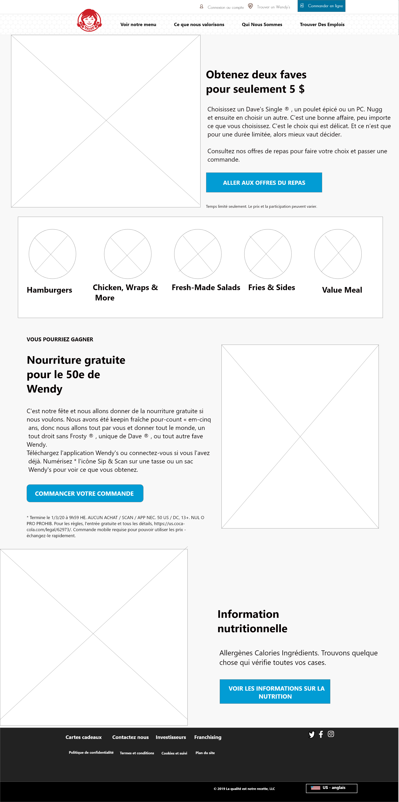
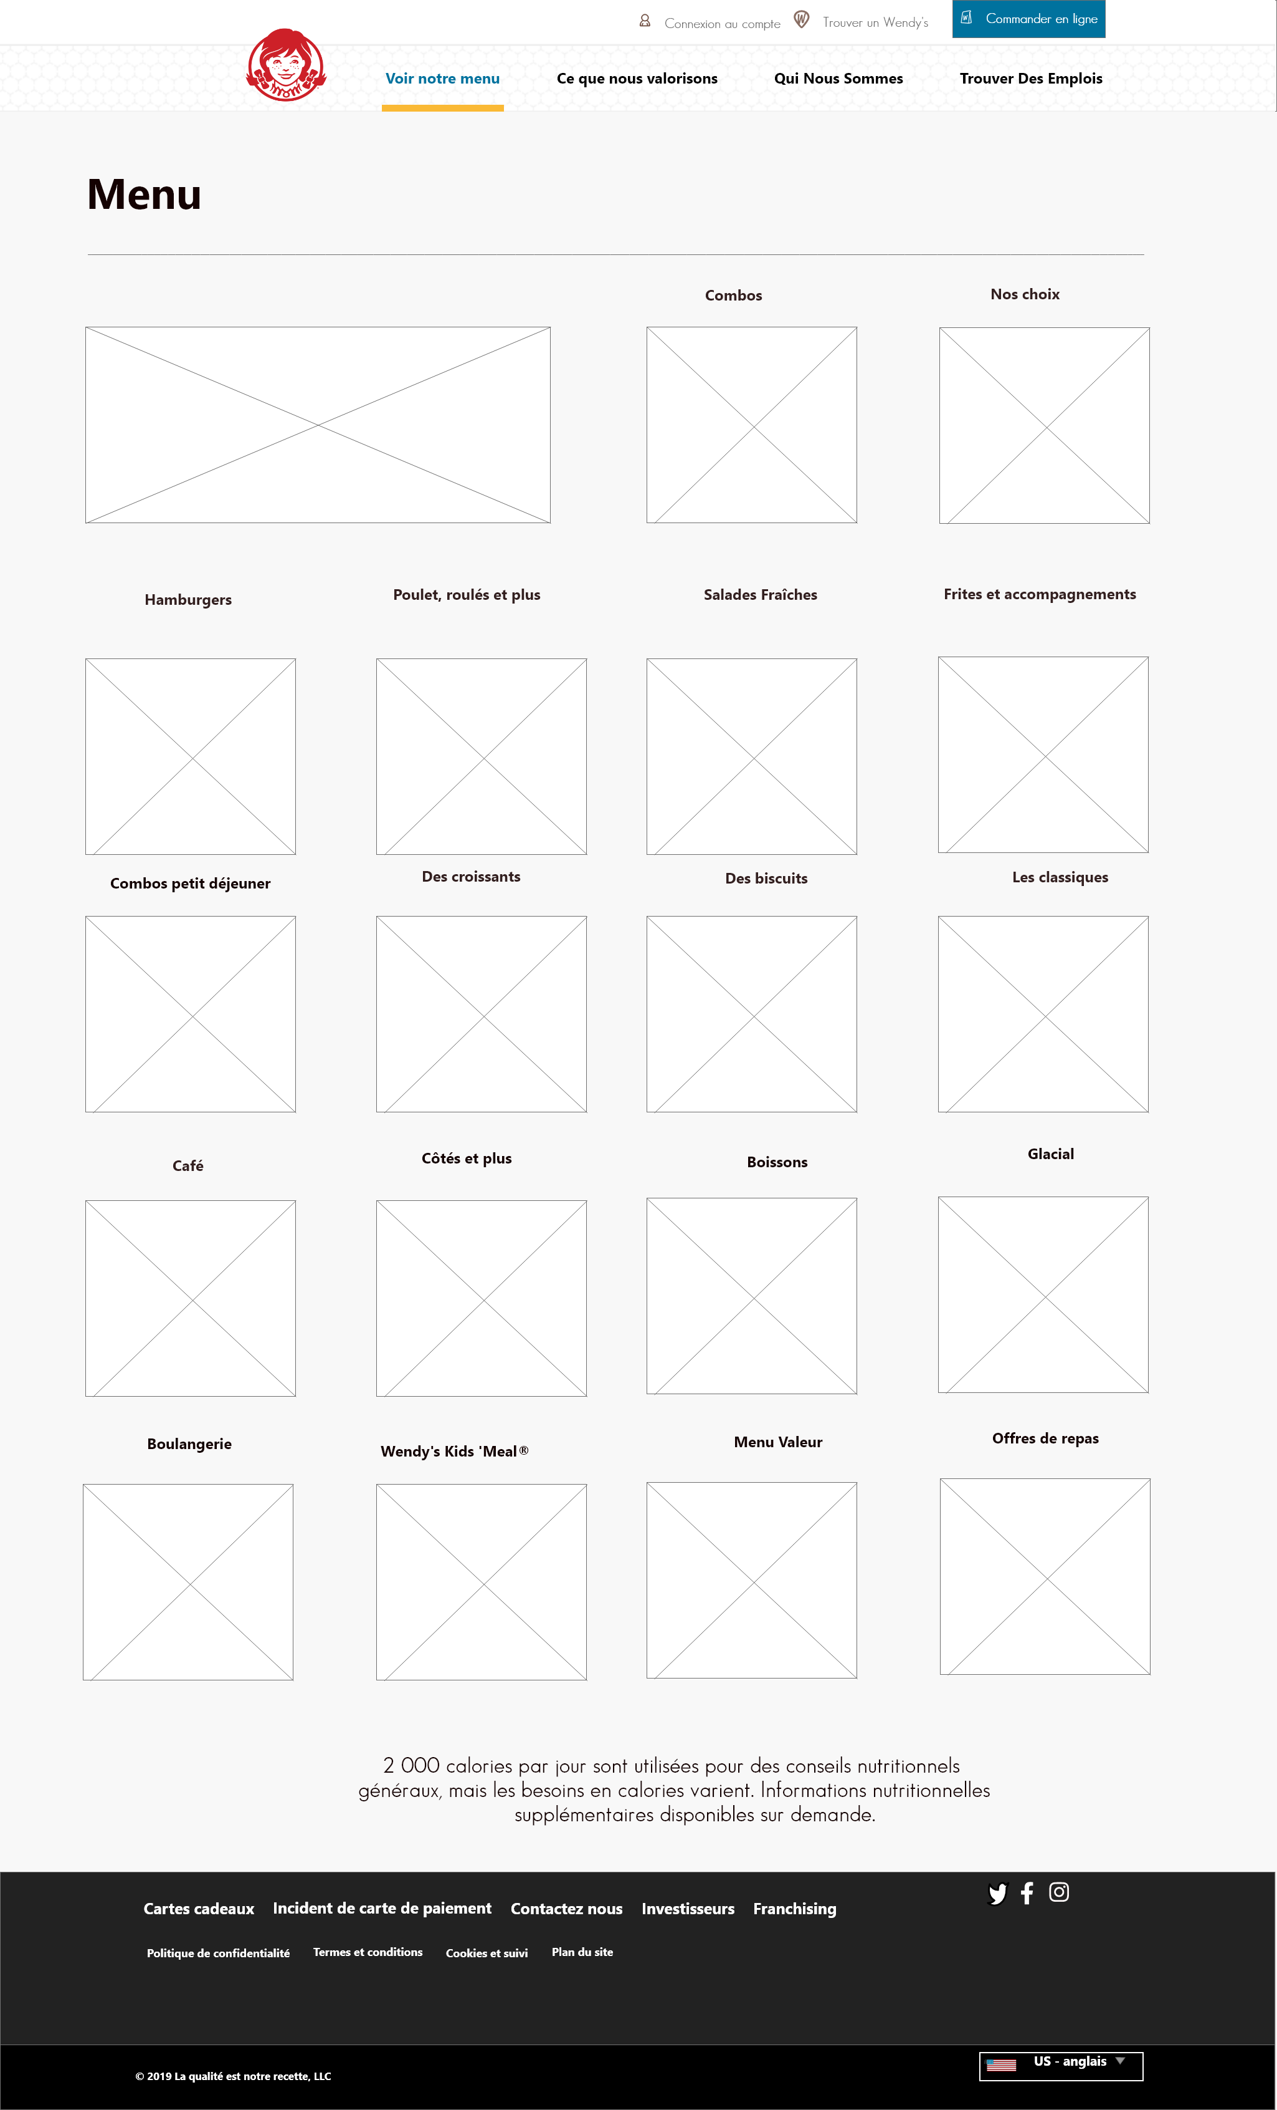
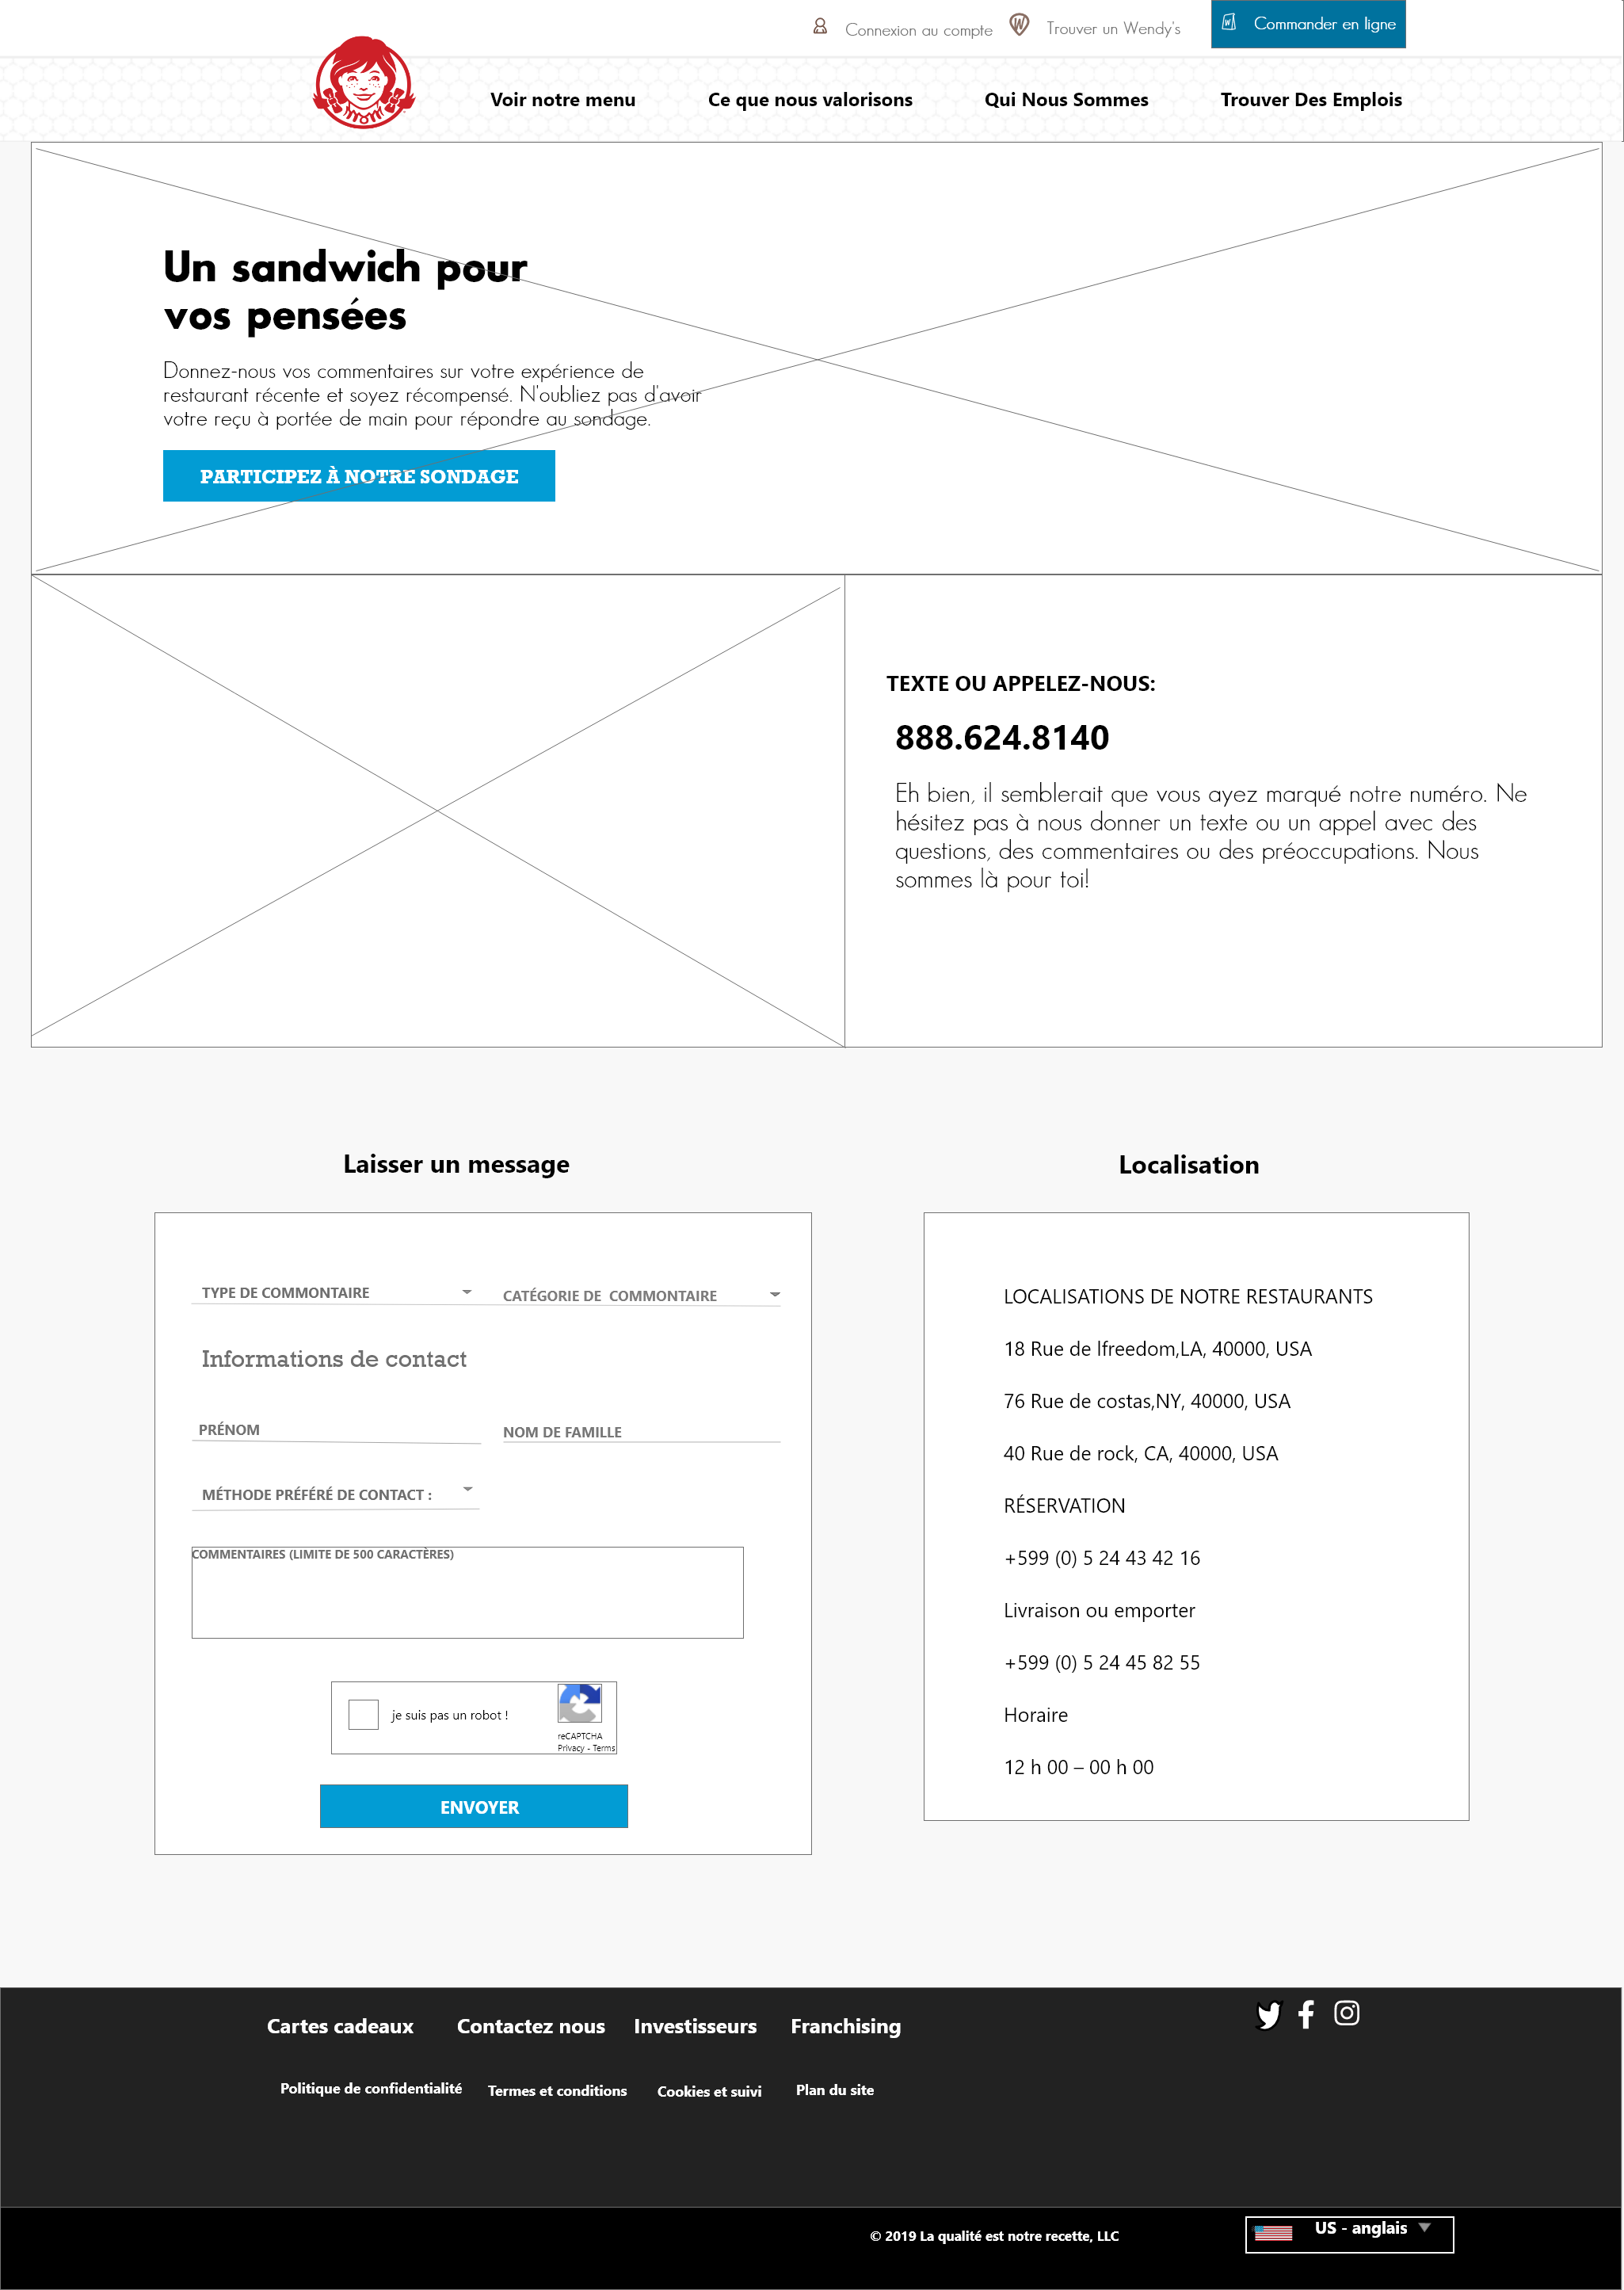
Version web
Mockup

Slide 5
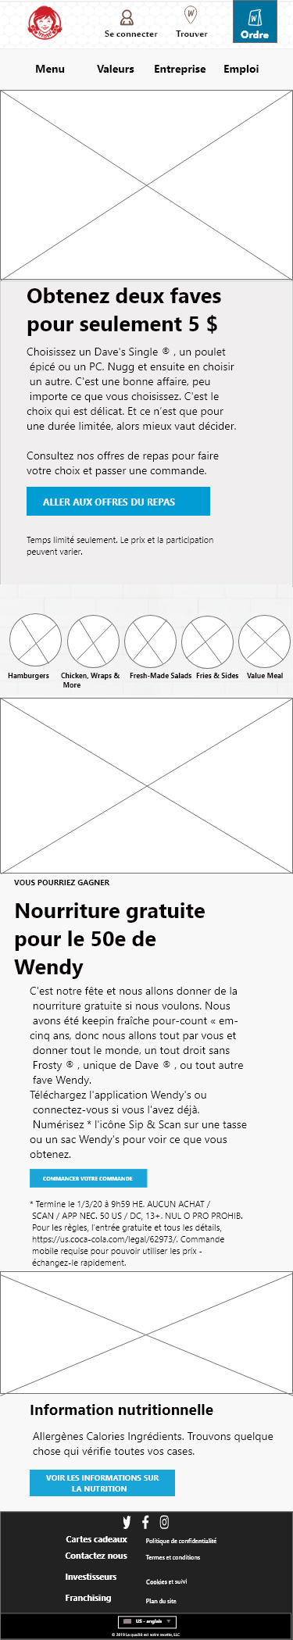
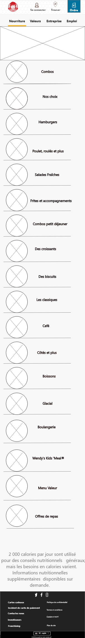
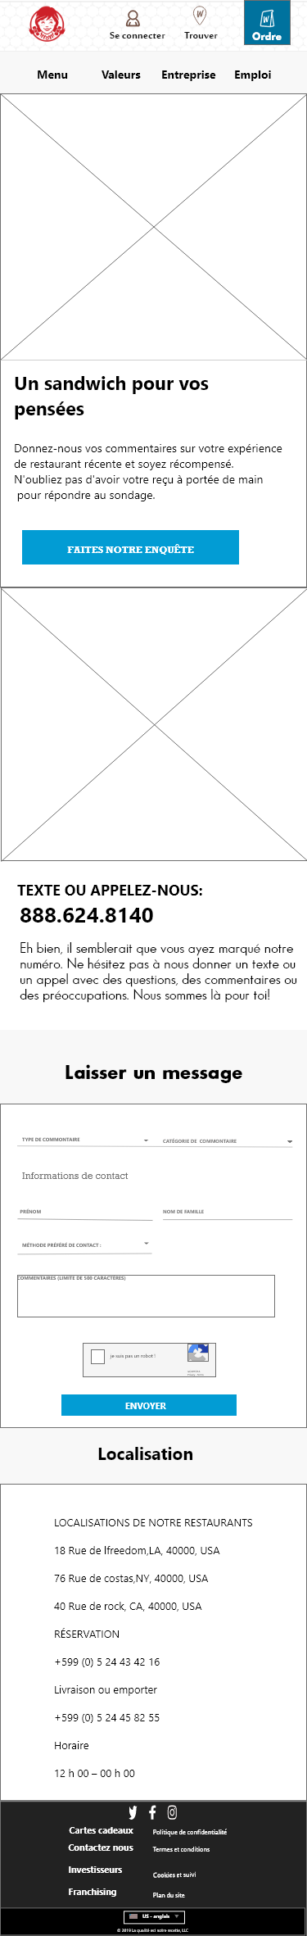
Version mobile
Mockup

Slide 6
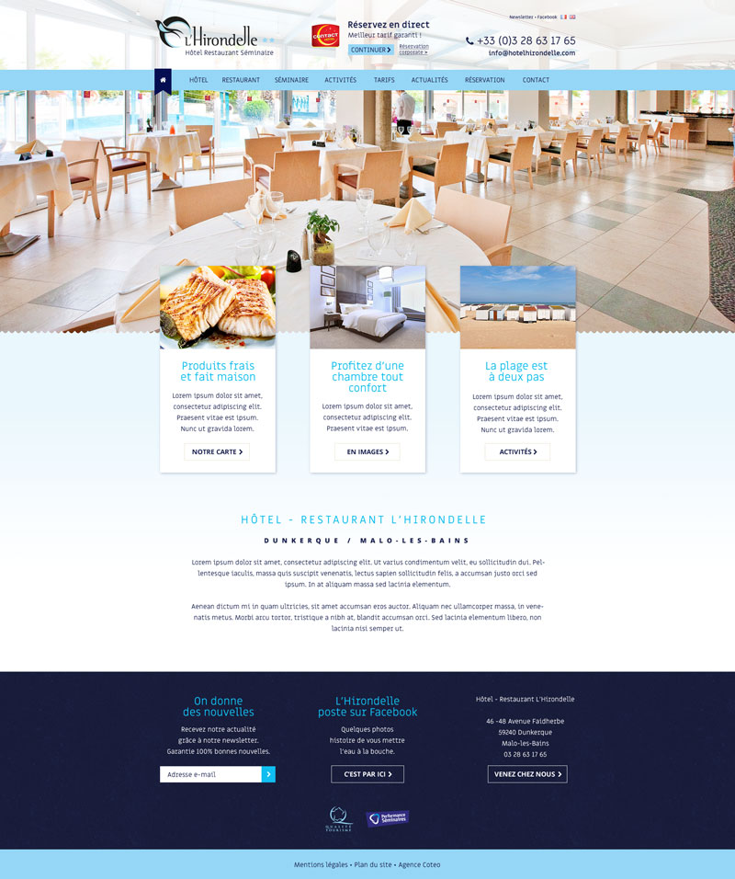
mAQUETTE
La representation graphique du produit digital
Validation de tous les aspects visuels
Donne un très bon aperçu du produit final

Slide 7
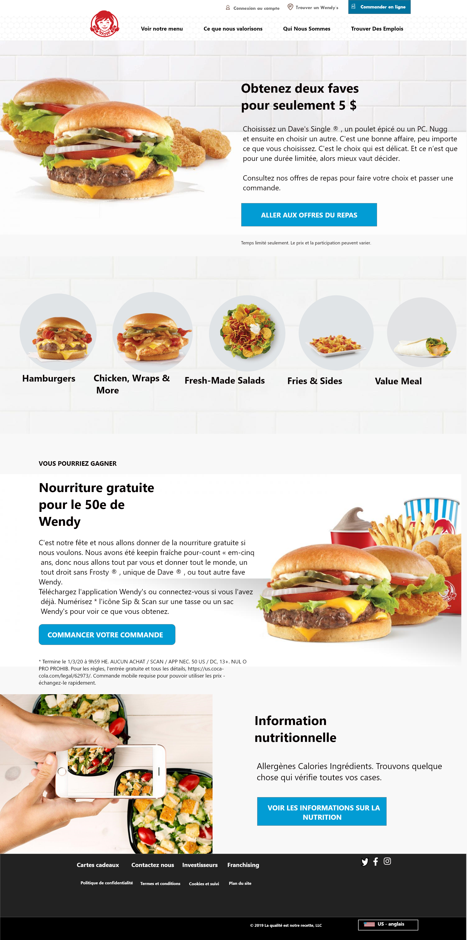
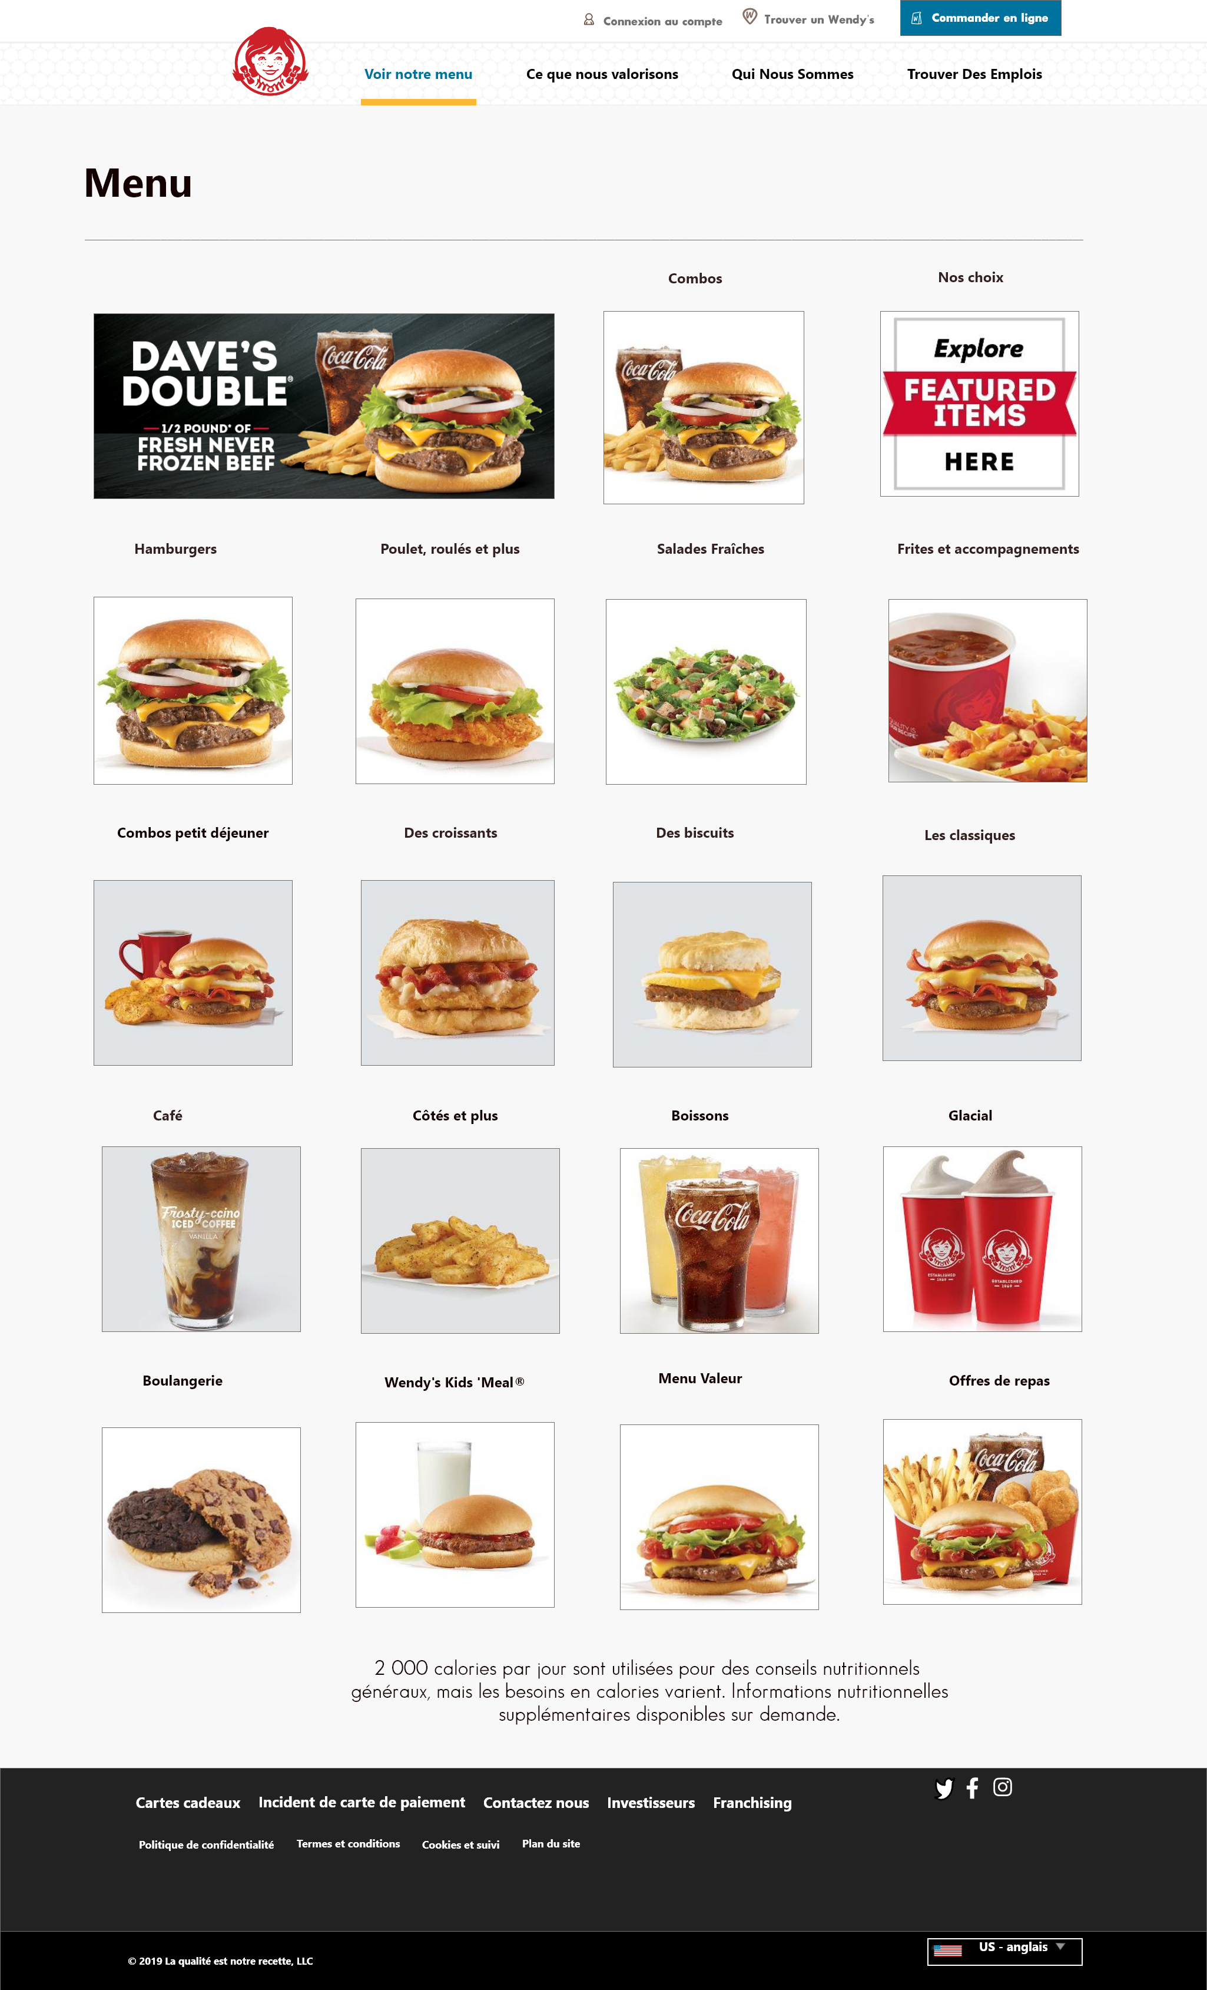
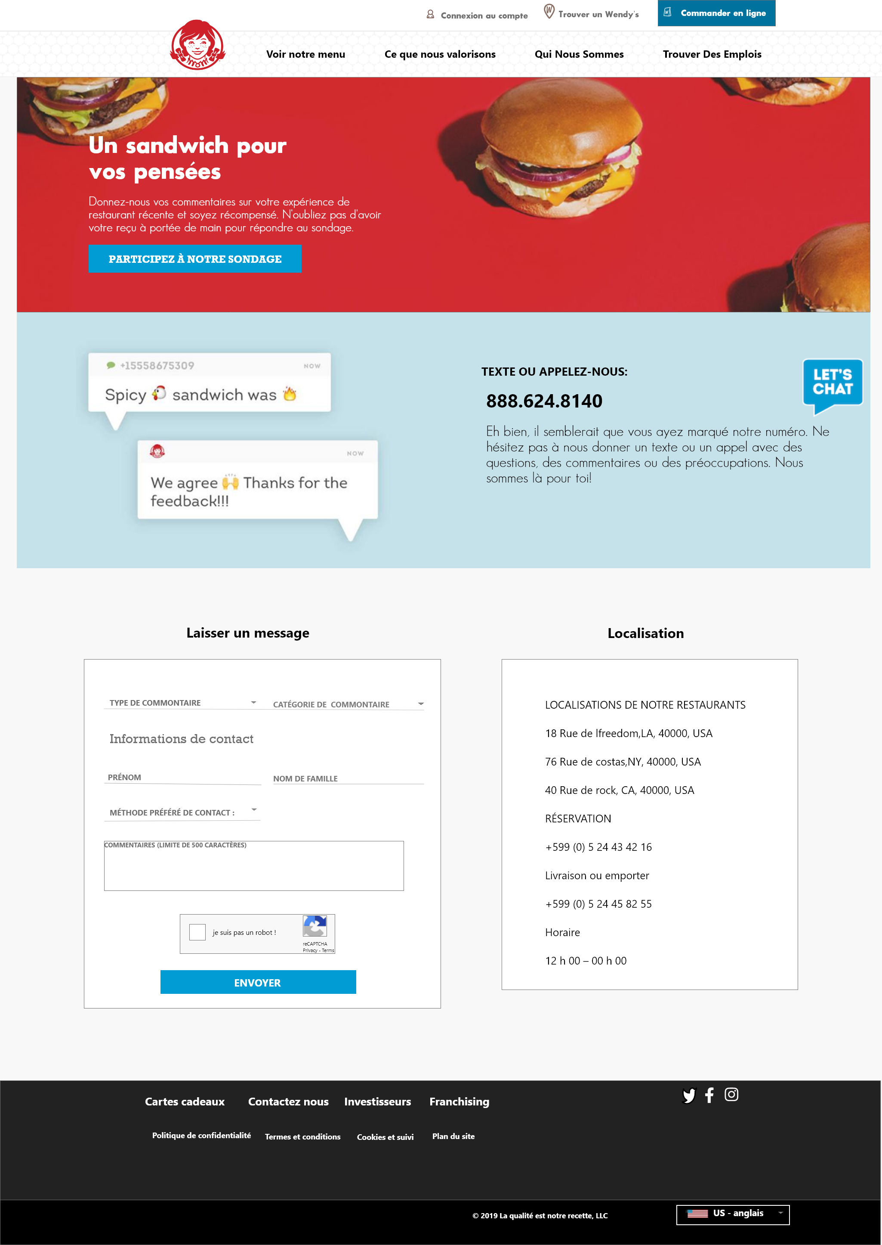
Version web
Maquette

Slide 8
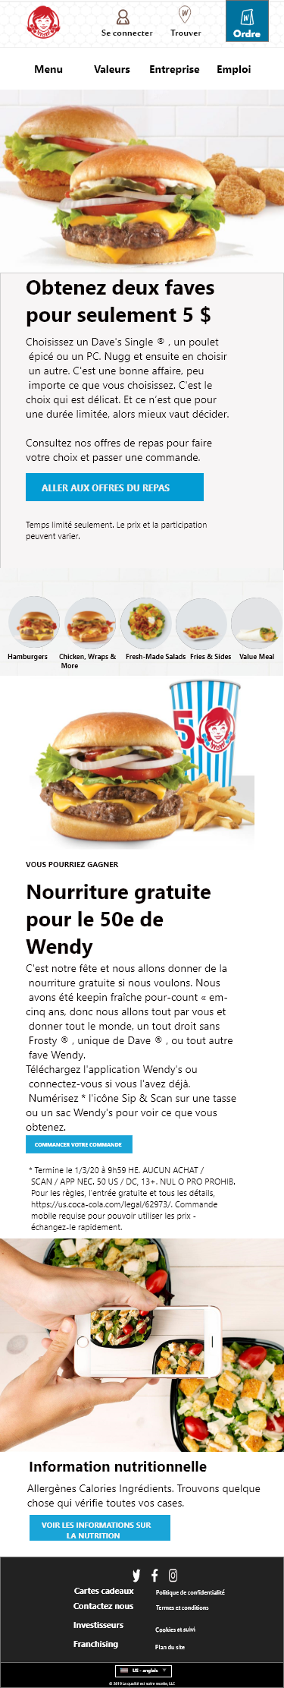
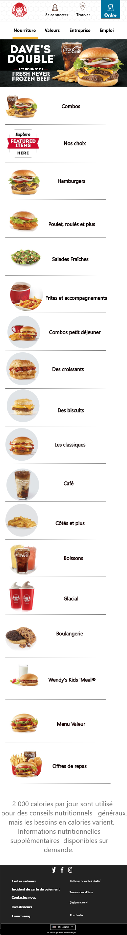
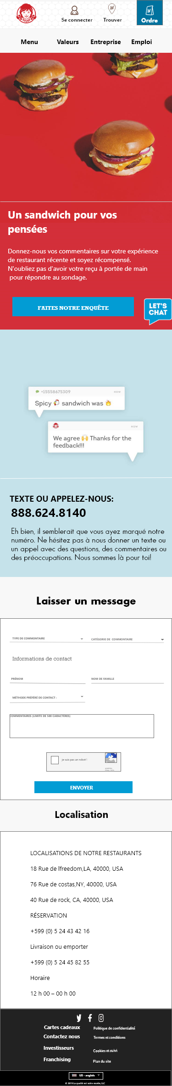
Version mobile
Maquette

Slide 9
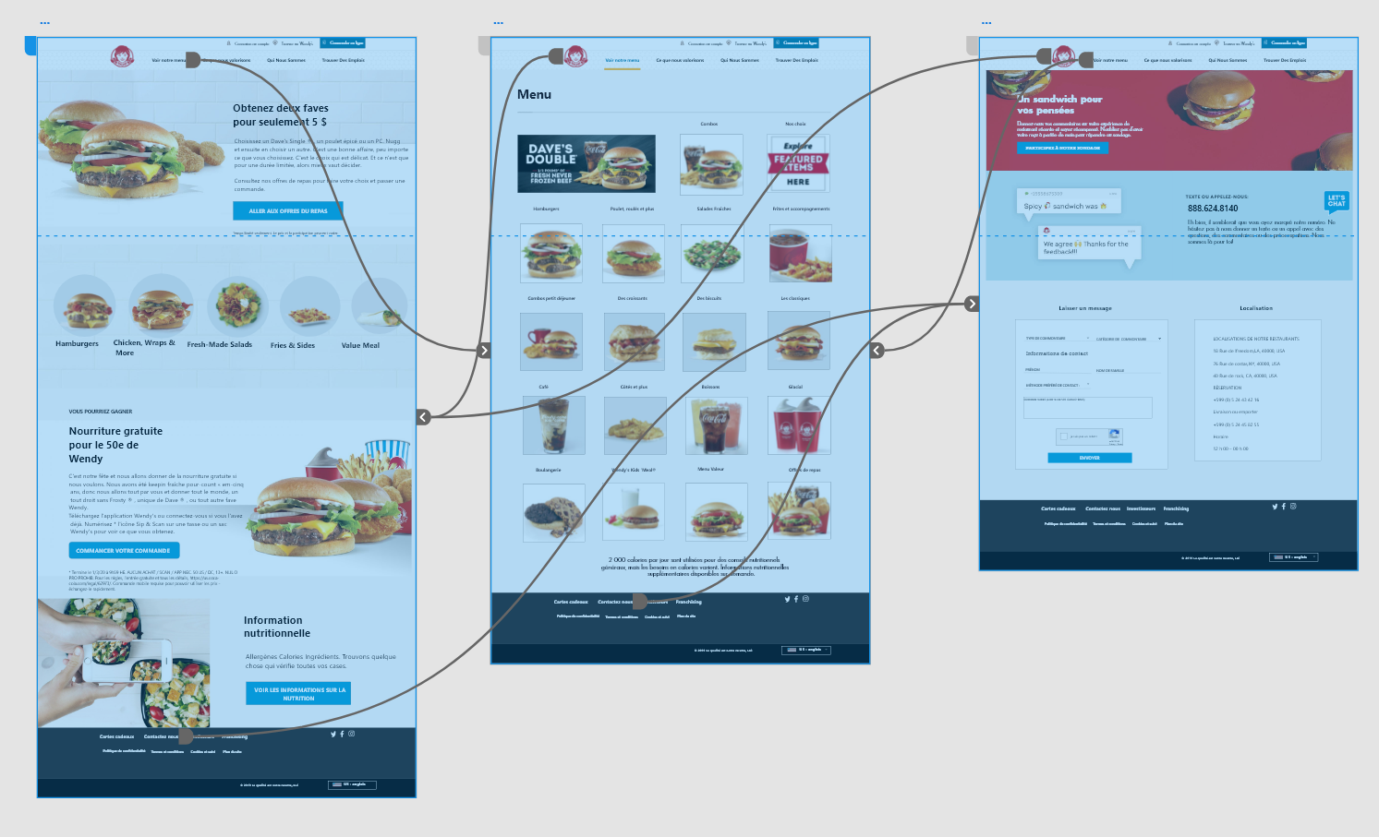
Version web
Prototype

Slide 10
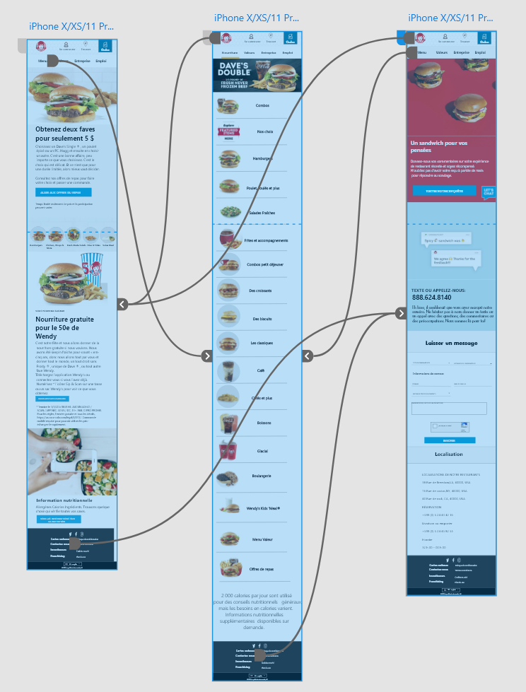
Version mobile
Prototype

Slide 11
équipe de travail
BOUCHRA ELAILI : Bouchra a créé la page d'accueil
SOUMAYA : Soumaya a créé la page Menu
OSSAMA ALLAOUI : Ossama a créé la page Contact

